Slide 1

Das saint-gobain isolierglas-center
Innovative Isolierglas-Lösungen für das Fenster von morgen!

Slide 2

Saint-Gobain Gruppe
  Seit 1665 entwickelt und produziert SAINT-GOBAIN Glas für industrielle Anwendungen
Mehr als
€ 46,6 MRD
161.000 Mitarbeiter
Umsatz in 2024
Gründung 1665
Weltweit in
360 Jahre Geschichte
80 Länder
NR. 1
TOP 100
innovativsten Unternehmen
Europäischer Marktführer in der Glasherstellung
weltweit, seit mehreren Jahren
Rund
1.104 Produktionsstandorte
weltweit

Slide 3












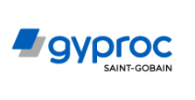
































Saint gobain gruppe
Eine starke Gruppe mit regionaler sowie globaler Präsenz
Regionale Unternehmen / Marken:
Globale Unternehmen / Marken:

Slide 4


Saint-Gobain Gruppe
Hauptmarken und Unternehmen im Bereich Bauglas
Basisglas und Hochleistungs-beschichtungen
Verarbeitung von Premium-Lösungen aus Glas
Feuerschutz- und Hochsicherheitsglas
Das elektrochrome Glas
Warme Kante /
Abstandhalter
für Isoliergläser

Slide 5
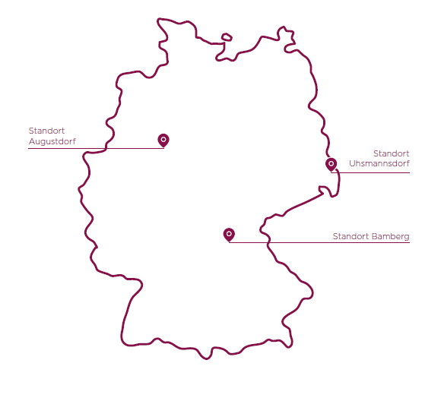
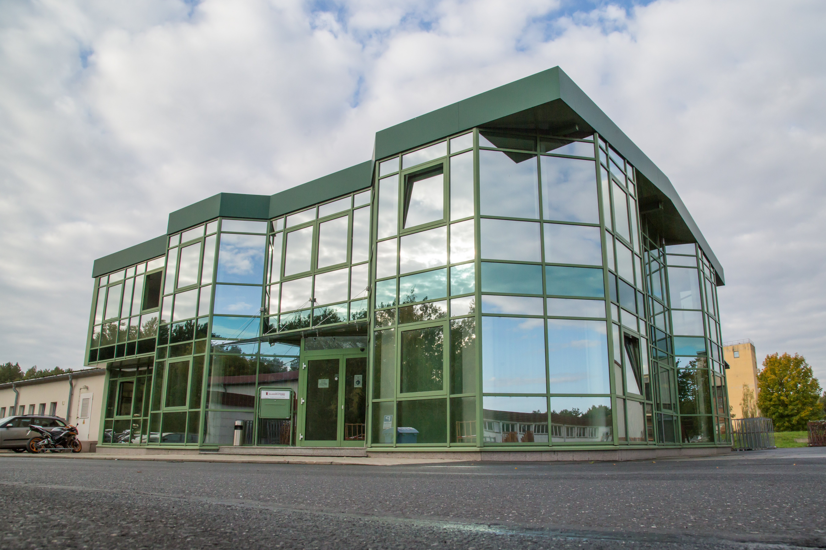
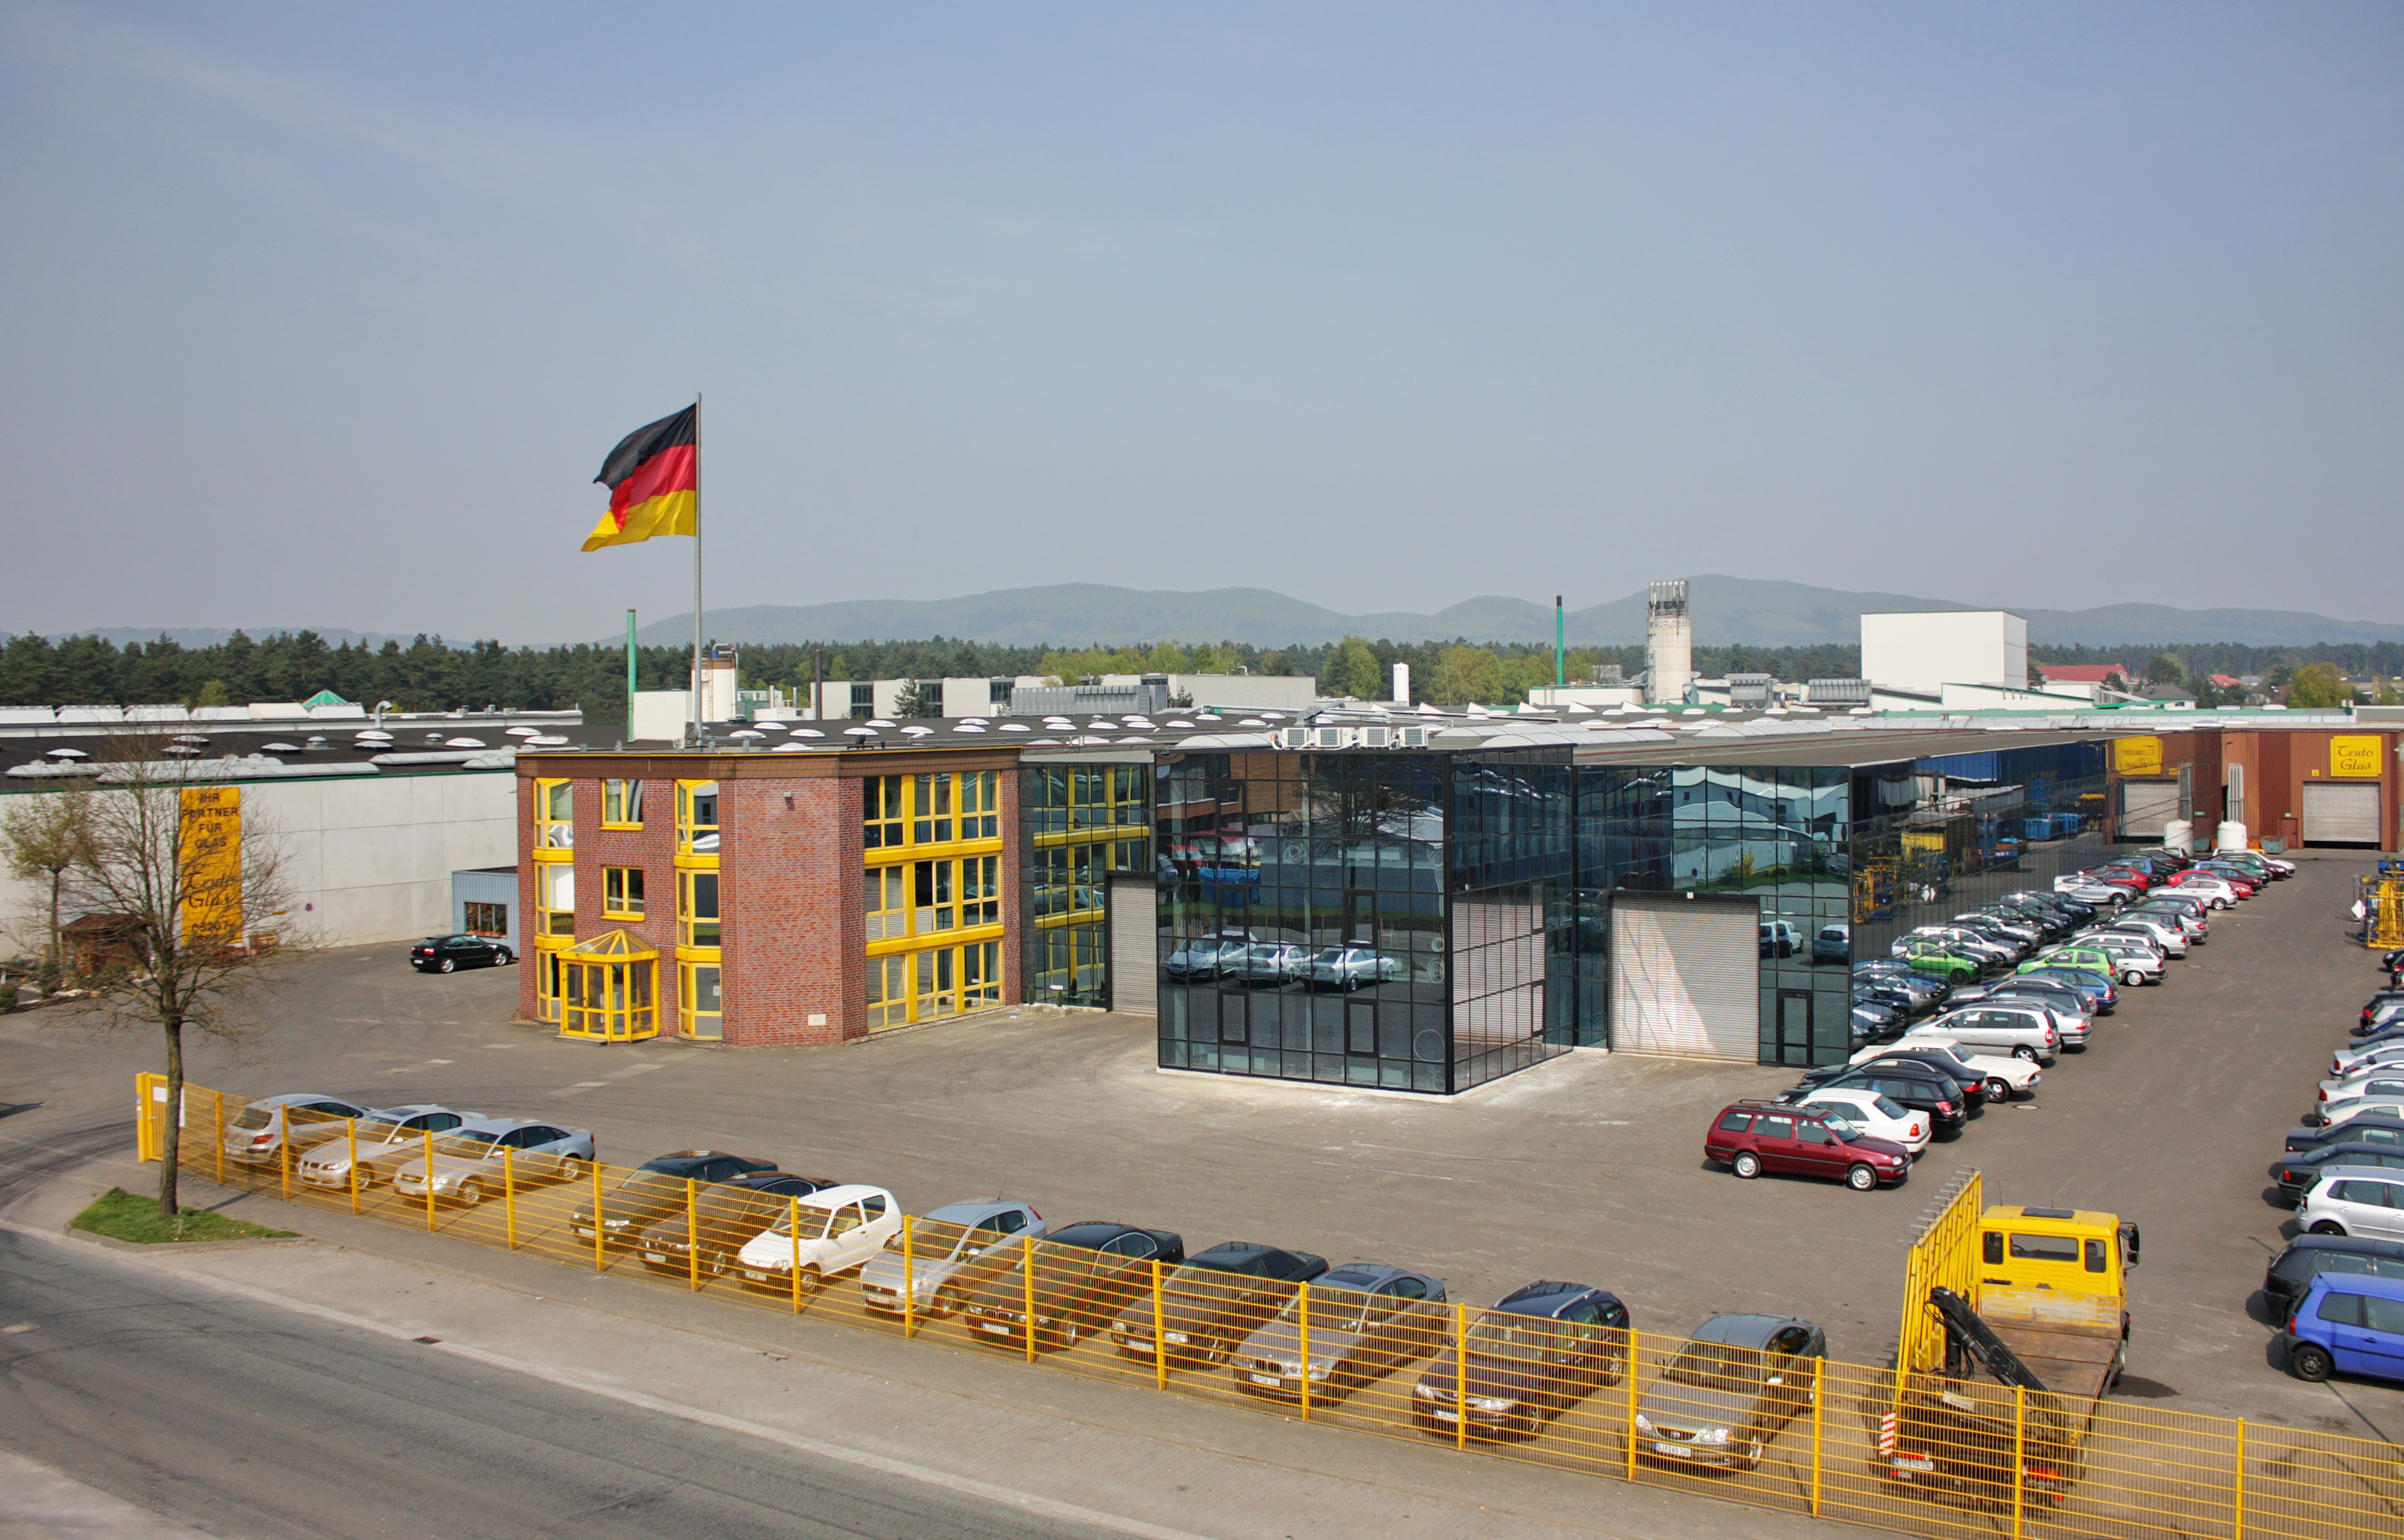
Saint-Gobain Isolierglas-Center
Innovative Isolierglas-Lösungen für das Fenster von morgen!

Slide 6
Saint-Gobain Glassolutions Isolierglas-Center
Daten, Zahlen, Fakten
3
71
Produktionsstandorte
€
Mio. Euro Umsatz in 2024
1,7
Mio. m² Isolierglas pro Jahr
350
Mitarbeitende

Slide 7

Unsere Mission:
Großartige Lebensräume schaffen, die das
tägliche Leben verbessern und dabei gleichzeitig die Anforderungen einer nachhaltigeren Zukunft im Blick behalten.

Slide 8
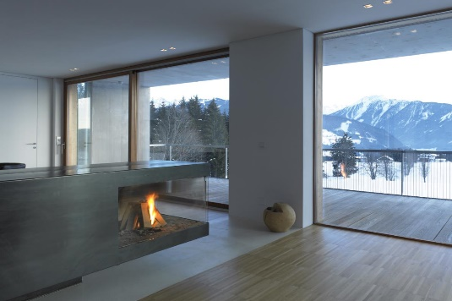
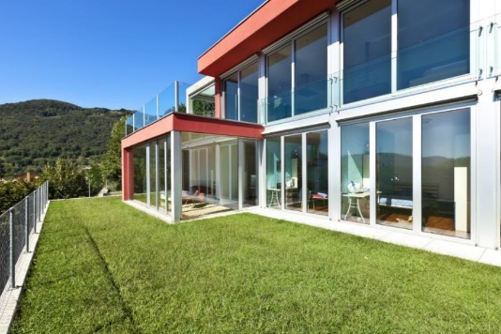

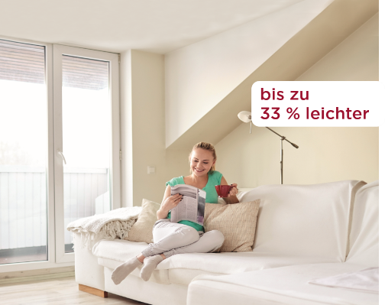

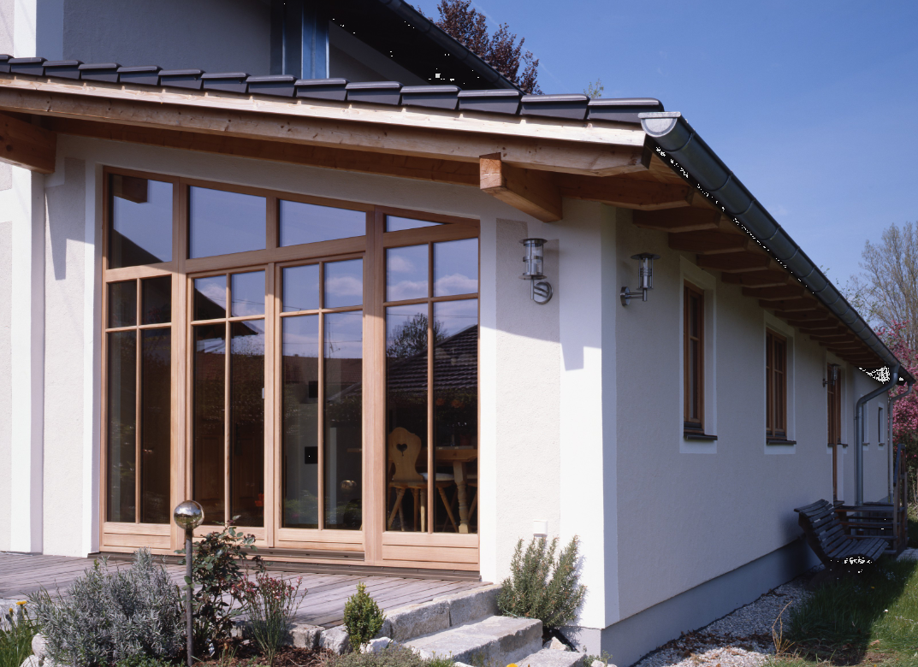
Unsere Produktpalette
Kombinierbare Eigenschaften machen Glas zum Multitalent
Wärmeschutz
Sonnenschutz
Sicherheit
Leichte IsoLierGläser
Schallschutz
Design

Slide 9
Umfangreicher Service & kompetente Beratung
Wir bieten Ihnen mehr!
Beratung
Dank der kontinuierlichen Weiterbildung unserer Mitarbeitenden stehen unseren Kunden engagierte Spezialisten zur Seite
Fachseminare / Inhouse - trainings
  Gründung der ISO-Akademie; praxisnahe Schulungen, Fachseminare und Inhouse-Trainings für unsere Kunden
Marketing - unterstützung
  Bei Bedarf erarbeiten wir gemeinsam, professionelle Kommunikationskonzepte
It – tools
Neben elektronischem Rechnungsversand profitieren unsere Kunden von der Online-Anbindung. Softwaretools wie CALUMEN und verschiedenen entwickelten Apps und Programmen

Slide 10

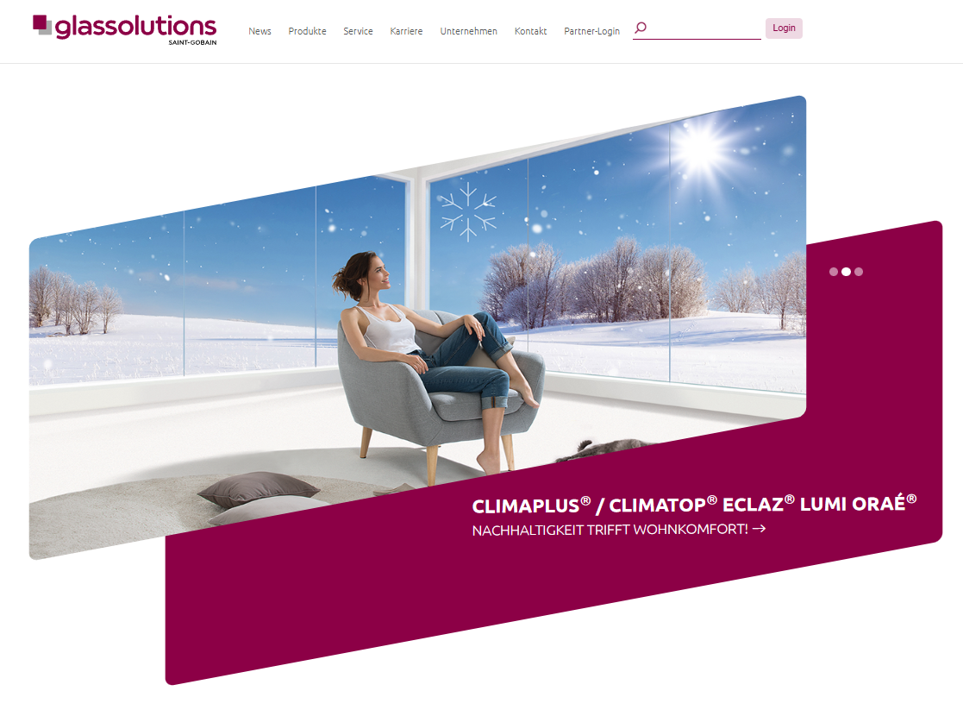
SGIC Online – www.isolierglascenter.de
Viele weitere Informationen rund um das Thema Isolierglas

Slide 11
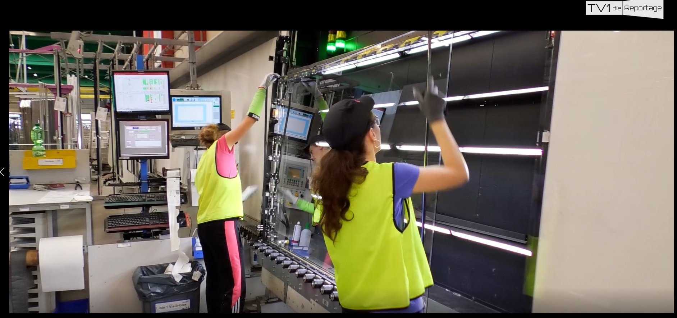

Wie wird eigentlich ein Isolierglas herstellt?
  Noch mehr Wissen – SGIC Reportage

Slide 12
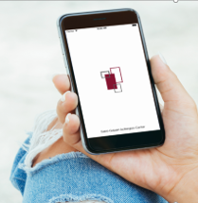




Immer top aktuell mit dem SGIC
SGIC Newsletter
LinkedIn
Facebook
Instagram

Slide 13
Anhang
Geschichte Standorte

Slide 14
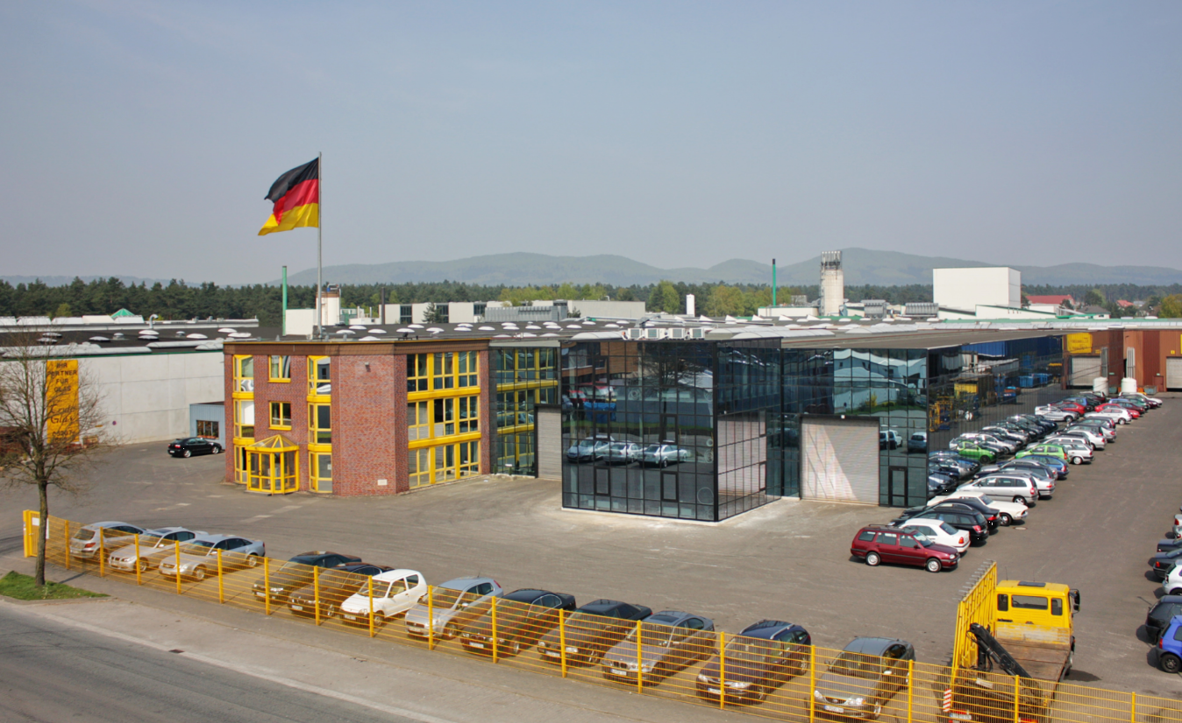
SGIC Standort Augustdorf
1980: Gründung durch Berthold Dobbe
Von Anfang an Spezialisierung auf die Isolierglasproduktion
Über die Jahre sukzessiver Ausbau der Isolierglasproduktion
März 2017: Übernahme durch Saint-Gobain und Integration ins Saint-Gobain Isolierglas-Center
Mai 2017: Zusammenschluss ehem. Standort Rietberg am Standort in Augustdorf
2020: Umfirmierung zur Saint-Gobain Glassolutions Augustdorf GmbH
SAINT-GOBAIN ISOLIERGLAS-CENTER

Slide 15
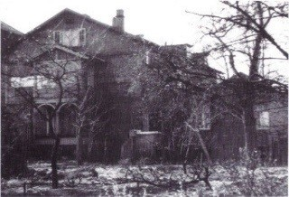
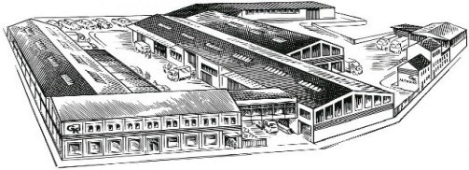
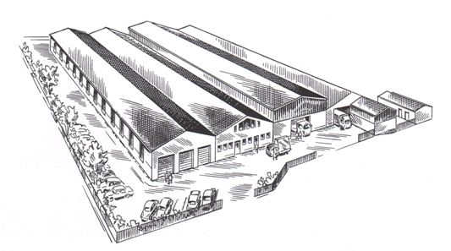
SGIC Standort Bamberg
Der Standort blickt auf über 70 Jahre Glaserfahrung zurück
Gründung 1949 in 3 Räumen eines Wohnhauses
1955: Umzug in die Jägerstraße
Inbetriebnahme der ersten Isolierglas-Linie 1972 in Erlach
1975: Übernahme durch Saint-Gobain
1996/1997: Umzug von der Jägerstraße zum heutigen Standort (Am Börstig 5) in Bamberg
Auflösung der Handelssparte Holz in 2004
2005: Gründung des Saint-Gobain Isolierglas-Center
2011: Schließung der Sparte Industrieverglasungen und Glasbausteine
2020: Start Ausbau Halle 2 und Start Projekt Bamberg 100
In 2024 wurde 75-jähriges Bestehen gefeiert
1949
1955
1972
1996
SAINT-GOBAIN ISOLIERGLAS-CENTER

Slide 16
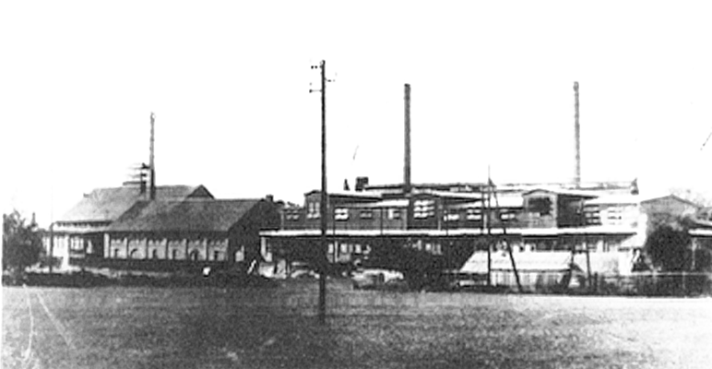
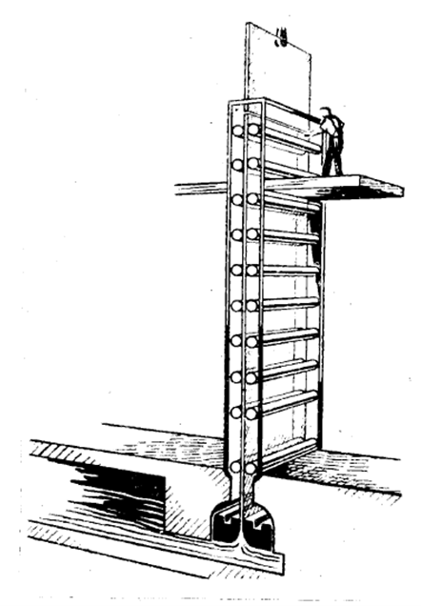
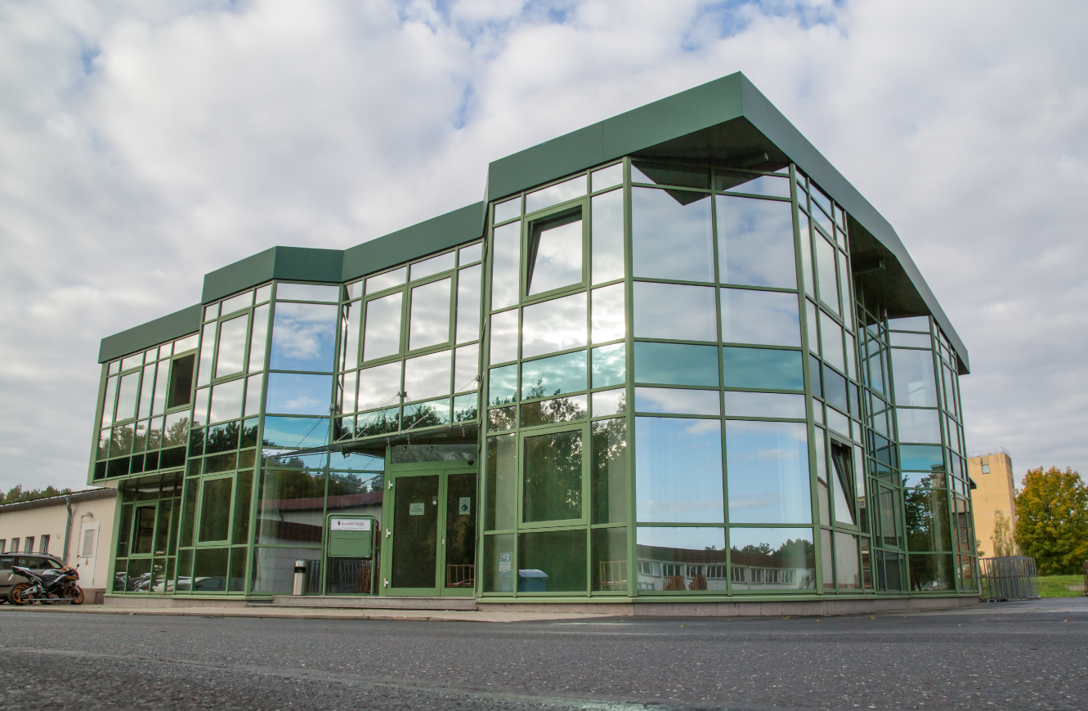
SGIC Standort Uhsmannsdorf
Erfahrung aus drei Jahrhunderten
1890: Gründung – geblasenes Tafelglas
Gleisanschluss an den Bahnhof in Uhsmannsdorf 1901
Erste maschinelle Tafelglasherstellung im Jahre 1929
1968: Tafelglasherstellung Schweißerschutzglas
1976: Thermoscheibenproduktion in Uhsmannsdorf
Übernahme durch VEGLA / Saint-Gobain im Jahr 1991
2001: Einstellung der Tafelglasherstellung v. Schweißerschutzglas
2003: letzte Aktivitäten Metallbau
2005: Gründung des Saint-Gobain Isolierglas-Center
2015: 125 Jahre Jubiläum Standort Uhsmannsdorf
2022: Einstellung Schweißerschutzglas-Vertrieb
1890
1929
2005
SAINT-GOBAIN ISOLIERGLAS-CENTER

Slide 17

VIELEN DANK für ihre aufmerksamkeit!

